Slide 1
Operační systémy

Slide 2
Software
Je programové vybavení počítače
Není fyzicky hmatatelný
Kategorie softwaru:
operační systémy
nadstavby operačních systémů
typové aplikační programové vybavení
aplikační programové vybavení

Slide 3
Software
Freeware
lze užívat programy bez placení (ne však něco měnit) autor má pořád svá autorská práva
Shareware
programy lze libovolně kopírovat a šířit
povinnost zaplatit registrační poplatek a registrovat se
Public domain
programy se používají bez placení autor se vzdal svých autorských práv (ani nemusí být jako autor uveden)
Open source
za software se neplatí, k dispozici je i zdrojový kód chráněna licencí GNU GPL, novela LGPL (Linux, GIMP, OpenOffice)

Slide 4
Software
Komerční programy
šíření za úplatu autorská práva
Demo verze (trial verze)
omezená verze (některé funkce nefunkční) může být i plně funkční, ale pracuje pouze omezenou dobu nebo počtem spuštění
OEM software
získáte je s koupí hardware, normální verze programu, většinou za sníženou cenu

Slide 5
Operační systém
Je základní programové vybavení počítače
Poskytuje rozhraní pro komunikaci uživatele s hardwarem
Je zaveden do paměti počítače při jeho startu a zůstává v ní až do jeho vypnutí

Slide 6
Uživatelské rozhraní
Způsob, jakým uživatel dává pokyny pro OS a v jaké formě dostává zprávy o výsledku provedené operace, je označován jako uživatelské rozhraní (User Interface)
Existují v podstatě dvě formy uživatelského rozhraní - textové uživatelské rozhraní, např. MS-DOS, uživatel zadává pokyny prostřednictvím tzv. příkazového řádku
grafické uživatelské rozhraní (Graphical User Interface, GUI) – převážná většina současných operačních systémů, obvykle též možnost zapisovat příkazy v příkazovém řádku

Slide 7
Operační systém

Slide 8
Úkoly operačního systému
Organizace přístupu ke zdrojům výpočetního systému:
rozdělování času procesoru
přidělování operační paměti
přístup k vnějším pamětem a dalším periferiím
Organizace přístupu k datům
Poskytování služeb aplikačním programům

Slide 9
Úkoly operačního systému
Komunikace s uživatelem
Provádění uživatelem zadaných příkazů a spouštění aplikací
Ošetření chybových stavů a informace o nich

Slide 10
Typy OS
Jednouživatelské (jednoúlohové)
Neumožňuje běh více procesů (programů) najednou
MS DOS
Jednouživatelské (víceúlohové )
Možnost paralelního (současného) běhu několika procesů
Windows 9x, Me, Windows XP
Víceuživatelské (síťové)
Sdílení prostředků mezi více uživateli přihlášení do systému
Windows NT, Windows 2000, Unix, Linux, Windows XP

Slide 11

Multitasking
Je funkce umožňující souběžné zpracování více úloh v jednom okamžiku
Mohu současně spustit více programů

Slide 12
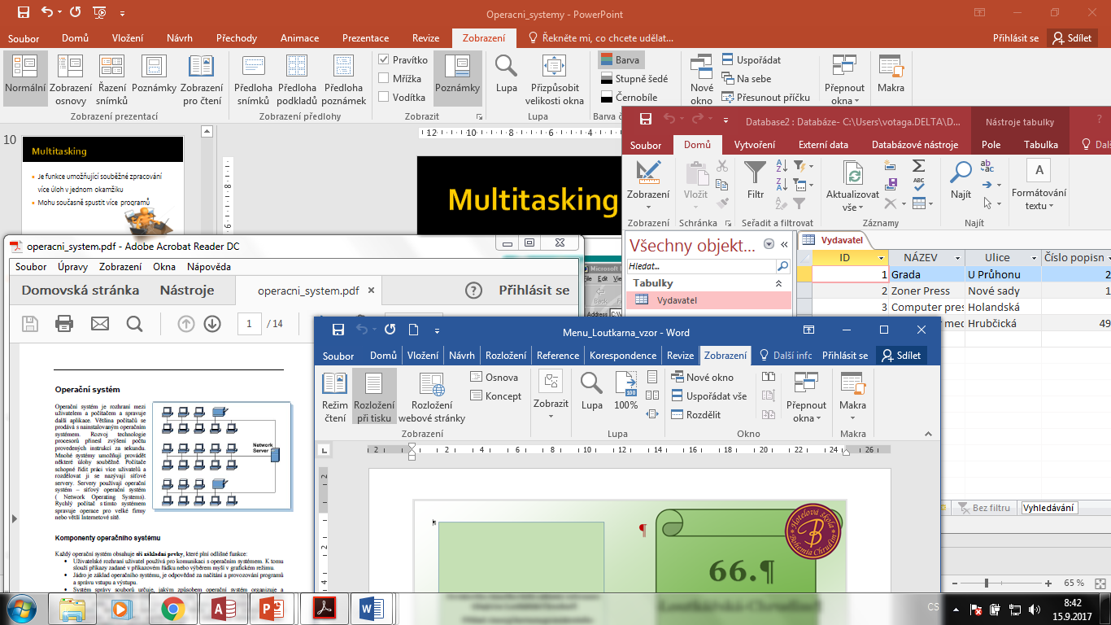
Multitasking

Slide 13
Multitasking- dělení
Kooperativní multitasking
řízení si navzájem předávají jednotlivé procesy
je velmi zranitelný
Preemptivní multitasking
zdroje přiděluje operační systém
havárie jednoho procesu neznamená ukončení práce celého systému

Slide 14
Druhy OS
MS-DOS
WINDOWS
LINUX
MAC OS

Slide 15

MS-DOS
Jeden z prvních OS pro osobní počítače
Od firmy Microsoft
Základní rozhraní tohoto systému bylo textové, tj. po spuštění se uživateli zobrazil příkazový řádek
Jednotlivé úkoly se pak prováděly zapsáním příkazu na tento řádek a jeho následným spuštění

Slide 16
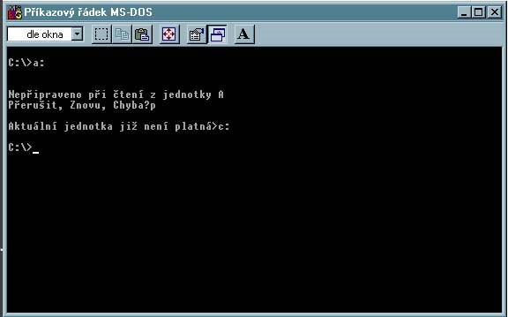
MS-DOS

Slide 17

Windows
Je jeden z nejpoužívanějších OS pro osobní počítače
Velmi příjemné uživatelské rozhraní = Používá grafické rozhraní k provádění základních úkonů (pomocí použití ikon, nepoužíváme příkazový řádek)
Vývoj - Windows 95, Windows 98, Windows 2000, Windows XP, Windows Vista, Windows 7

Slide 18
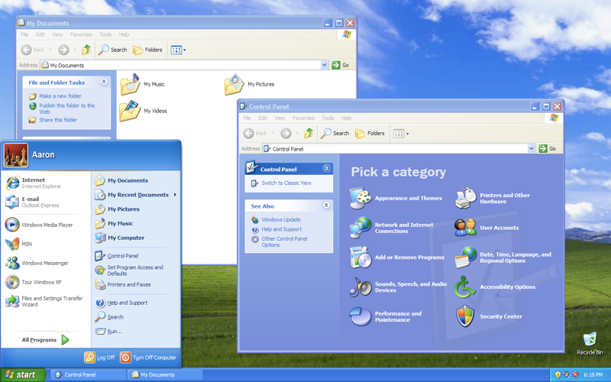
Windows- plocha

Slide 19

Linux
Také velmi rozšířený OS
Práce jak v příkazovém řádku tak ovládání i z grafického uživatelského rozhraní
K dispozici zdarma
Vychází z UNIXU

Slide 20
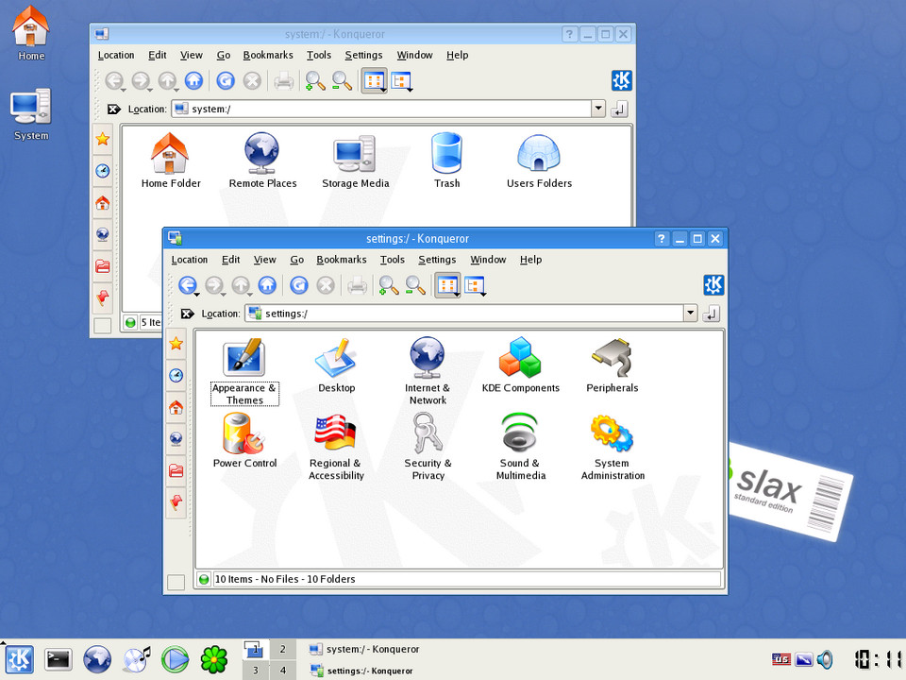
Linux-plocha

Slide 21
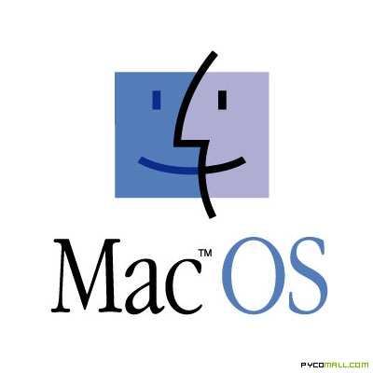
MAC OS
Je určen pro počítače typu Apple Macintosh
Grafické uživatelské rozhraní

Slide 22
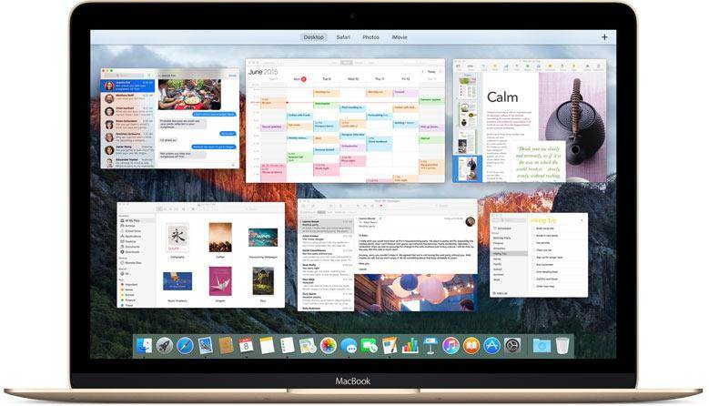
MAC OS - plocha
http://images.wondershare.com/images/utilities/iphone-data-recovery/top-10-features-you-need-to-know-about-mac-os-x-el-capitan-2.png

Slide 23
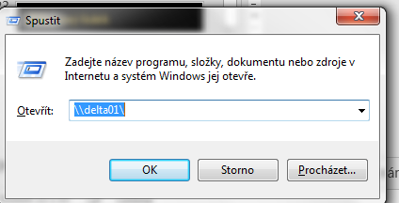
Příkazový řádek
Funkce systému Windows, která představuje vstupní bod pro zadávání počítačových příkazů systému MS-DOS.
Zadávání příkazů do příkazového řádku bez použití grafického rozhraní systému Windows
Příkazový řádek zpravidla používají pouze pokročilí uživatelé
Win + R

Slide 24
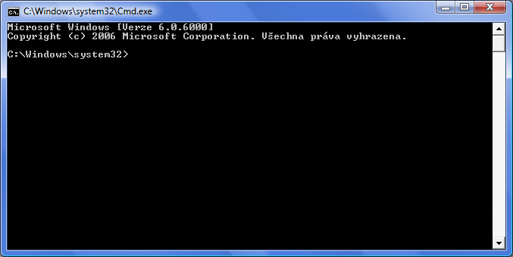
Příkazový řádek

Slide 25

Autorská práva
Chrání každé dílo (umělecké, technické i programové)
Licenční ujednání
Smlouva mezi vlastníkem práv a uživatelem
Určuje za jakých podmínek lze SW instalovat a provozovat
Porušení ujednání
Používání neoprávněného počtu licencí
Nelicencovaný SW
Kopírování SW pro komerční účely
Trestný čin

Slide 26
Uspořádání dat na disku
Soubor
Je nejmenší jednotka záznamu informací, se kterou může uživatel pracovat
Soubor je tedy konkrétní nosič informací
Souborem může být dopis, tabulka nebo i program
Soubor je pojmenován názvem a příponou

Slide 27
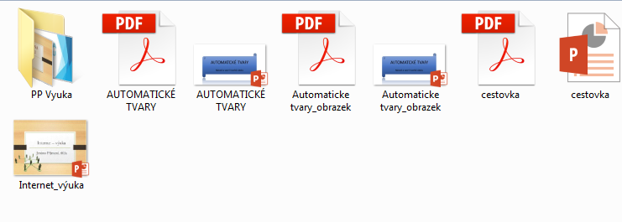
Soubor
Ikona podle typu programu

Slide 28
Pojmenování souboru
Název souboru.přípona souboru
Dopis.docx
Obrazek.jpg
Název souboru až 255 znaků
Nepovolené znaky: $ % ' ` - ^ ! & [ ] #/ \ * " < > |
Pro Macintosh platí: | Maximálně 31 znaků, použitelné jsou všechny znaky kromě dvojtečky :

Slide 29
Pojmenování souboru
Název souboru
Může obsahovat mezery, písmena s diakritikou.
Nesmí obsahovat / ><*?!\
Přípona
Charakterizuje typ souboru tj. zda je soubor např. textový

Slide 30
Typy souborů
Existují celé řady typů souborů
exe: spustitelné soubory
txt: textový soubor
avi: videosekvence
jpg.,gif.,bmp: obrázky
doc: dokument MS Wordu
xls: tabulka MS Excel
html: soubor internetových stránek
mp3, wav: hudební soubory
dbf, accdb: databázový soubor

Slide 31
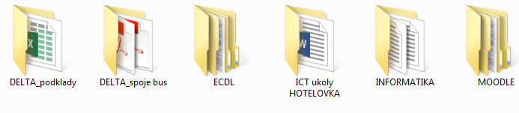
Adresář
Slouží k seskupení souborů, které patří tematicky k sobě a odděluje je od ostatních
Každý adresář může obsahová libovolné množství podadresářů
V uspořádání adresářů existuje hierarchie (nadřízený a podřízený)

Slide 32
Adresářová struktura
Strom, Stromová struktura - velmi častá adresářová struktura, umožňuje organizovat své soubory
Strom má kořenový adresář => Ke každému souboru vede jednoznačná cesta od kořenového adresáře pres všechny podadresáře až k cílovému souboru

Slide 33
Cesta
Každý objekt má svou cestu (path)
Cesta začíná písmenem disku a dále je složena z názvu všech nadřízených adresářů tak jak jdou postupně za sebou od nejvyšší úrovně
Jednotlivé úrovně jsou od sebe odděleny obráceným lomítkem

Slide 34
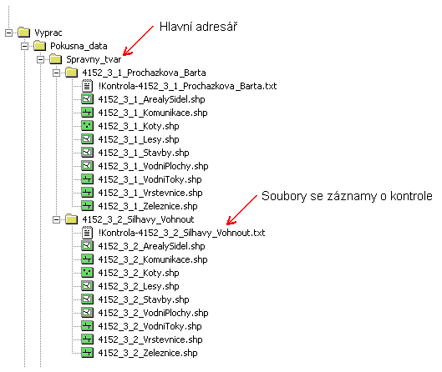
Adresářová struktura

Slide 35
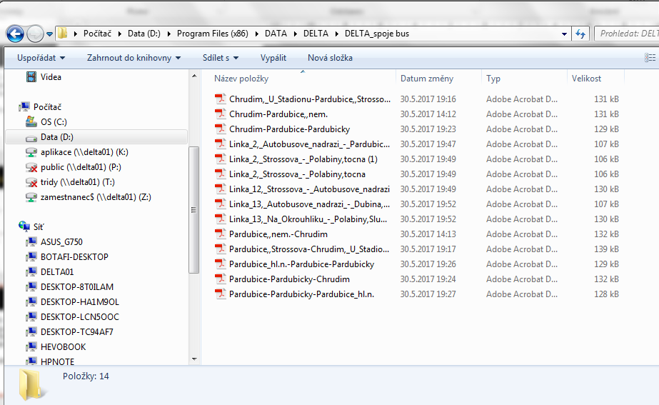

Slide 36
Pojmy spojené s OS
Driver
Software, pomocí kterého dokáže operační systém zacházet s daným hardwarem - komunikovat s ním, obsluhovat ho
Bootování
Zavádění operačního systému do operační paměti RAM po zapnutí počítače
Jde o sekvenci úkonů, které se provedou, aby došlo ke správnému spuštění počítač. Mezi ně patří také kontrola funkčnosti součástek počítače, aktivace připojených zařízení a poté dochází k nahrávání části operačního systému do paměti RAM. Pak se kontrola nad počítačem předá tomuto spuštěnému operačnímu systému

Slide 37
Pojmy spojené s OS
Proces
Spuštěný a zpracovávaný počítačový program
Je umístěn v operační paměti počítače v podobě strojových instrukcí, které vykonává procesor v určitém sledu
Obsahuje nejen kód vykonávaného programu, ale i dynamicky měnící se data, které se zpracovávají
Jeden program může v počítači běžet jako více procesů s různými daty (např. Vícekrát spuštěný webový prohlížeč zobrazující různé stránky)
Správu procesů vykonává operační systém, který zajišťuje jejich oddělený běh, přiděluje jim systémové prostředky počítače a umožňuje uživateli procesy spravovat (spouštět, ukončovat atp.)

Slide 38
Zdroje
Navrátil, P., S počítačem nejen k maturitě - 1.díl – 5. vydání Computer Media s.r.o., Kralice na Hané, 2004 , ISBN 80-86686-19-1
Krajíček, O., Peša, R., Microsoft Windows Roadmap [online] , Zpravodaj ÚVT MU 2006, [cit. 24.09,2020], Dostupné z: http://webserver.ics.muni.cz/zpravodaj/articles/223.html
Operační systémy [online] , Gymnázium Cheb, [cit. 24.09,2020], Dostupné z: http://absolventi.gymcheb.cz/2007/toptace/vos/_private/Zaver.htm

